Slide 1
ΦΩΤΟΣΥΝΘΕΣΗ
Κάποιους από τους σημαντικότερους οργανισμούς των ωκεανών δε μπορούμε να τους δούμε με γυμνό μάτι. Αν τοποθετήσεις μία σταγόνα νερού από την επιφάνεια του ωκεανού στο μικροσκόπιο, θα δεις ένα τεράστιο αριθμό από οργανισμούς. Κάποιοι από αυτούς έχουν την ικανότητα χρησιμοποιώντας την ηλιακή ενέργεια να φτιάχνουν τη τροφή τους με τη διαδικασία της φωτοσύνθεσης.

Slide 2
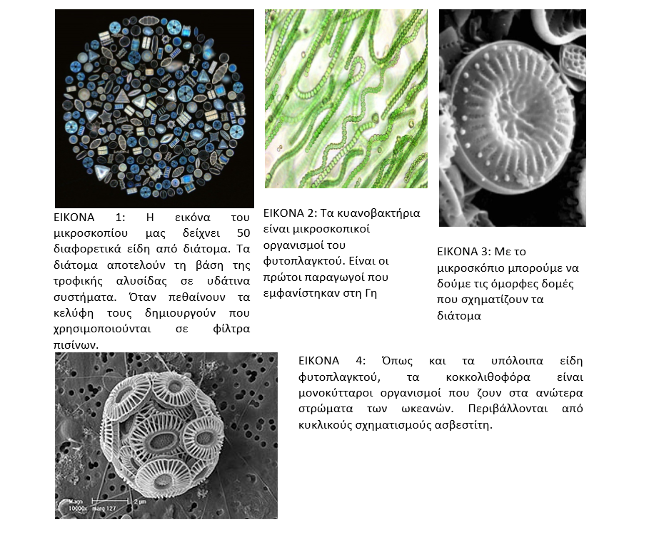

Slide 3
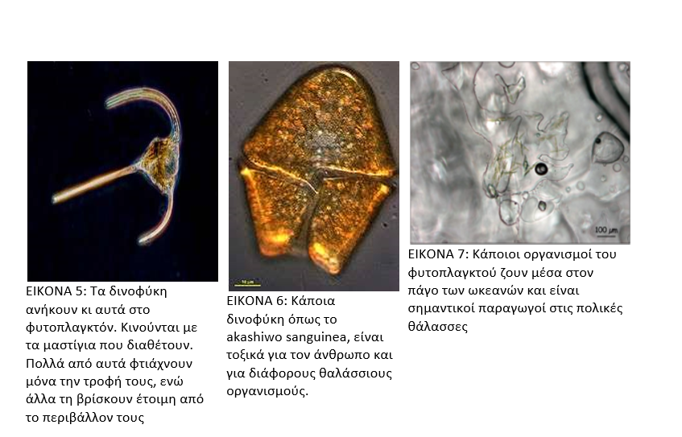

Slide 4
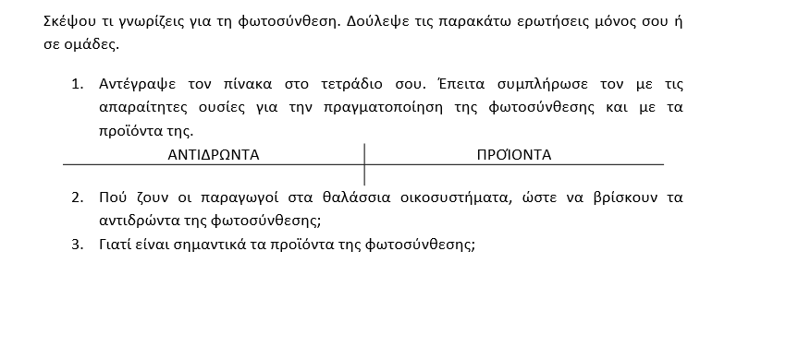

Slide 8
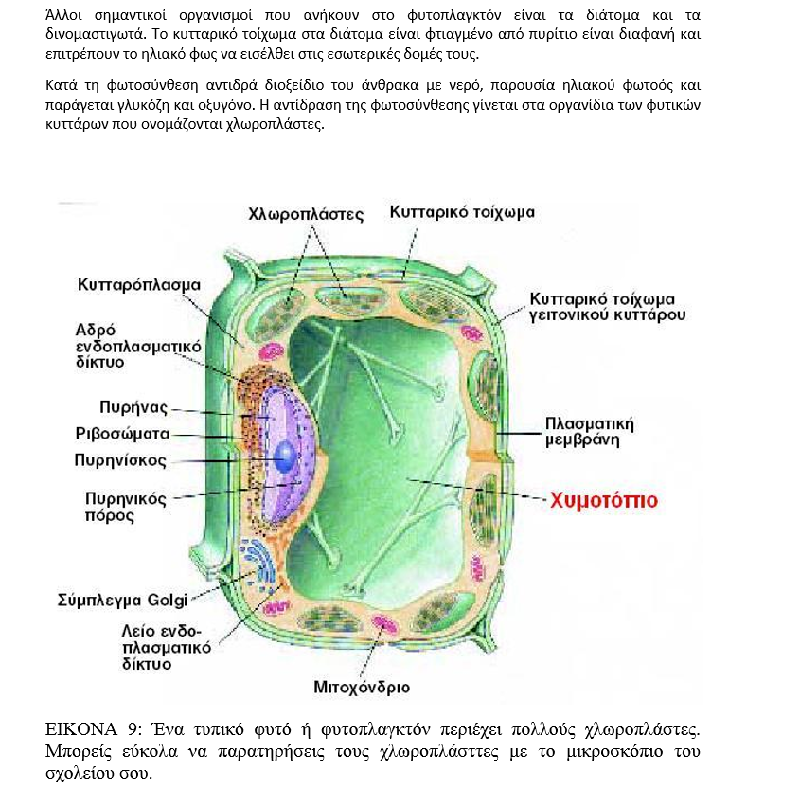

Slide 9
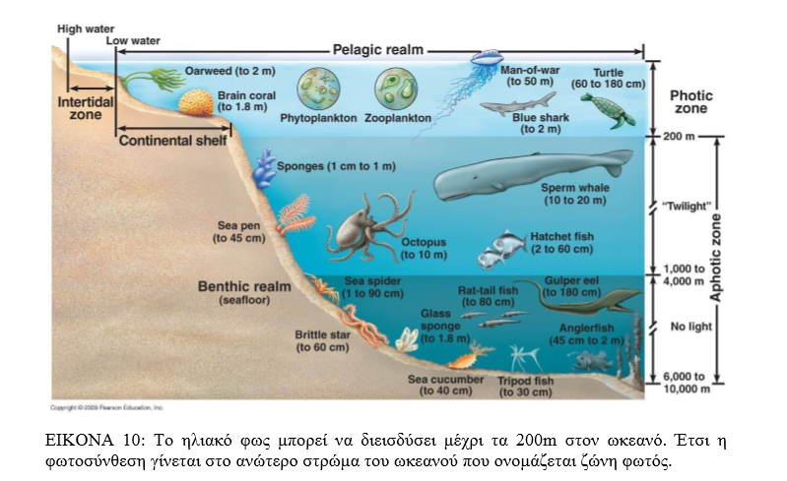

Slide 11
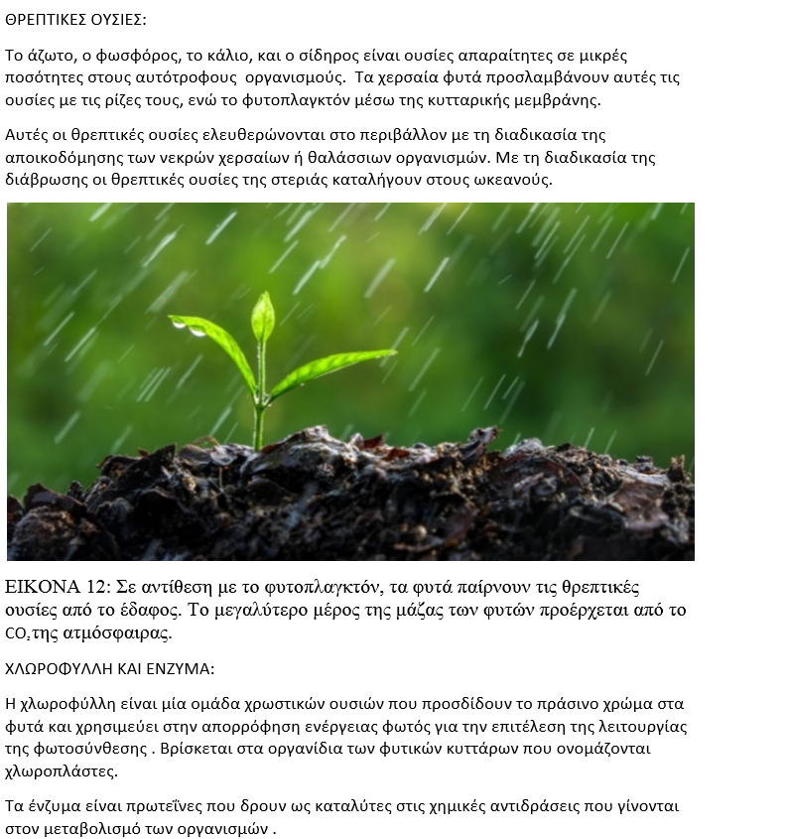

Slide 12
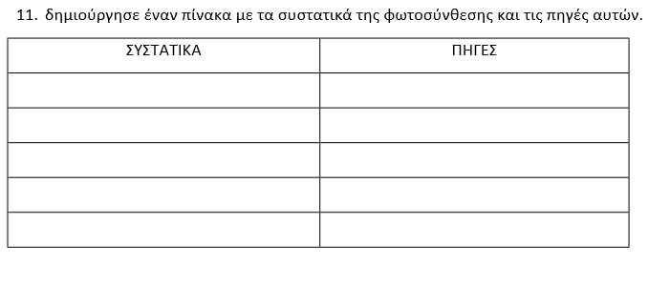

Slide 14
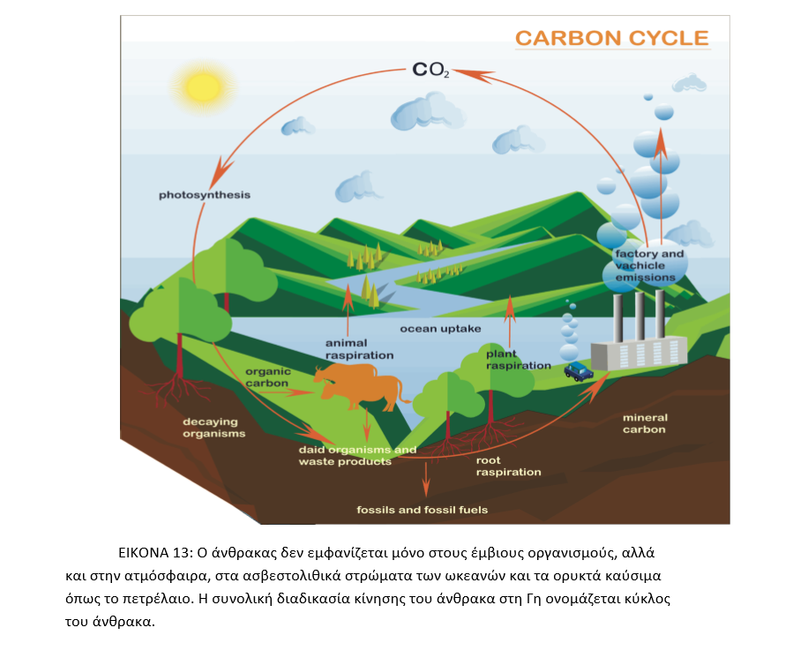

Slide 15
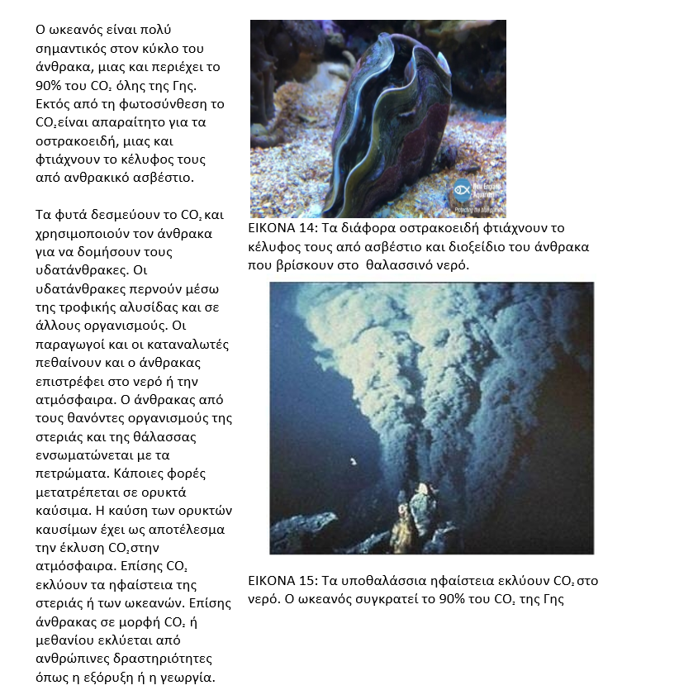

Slide 17
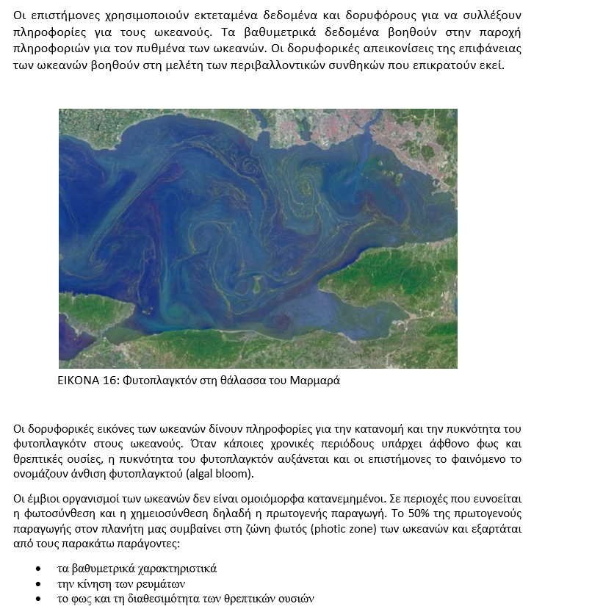

Slide 18
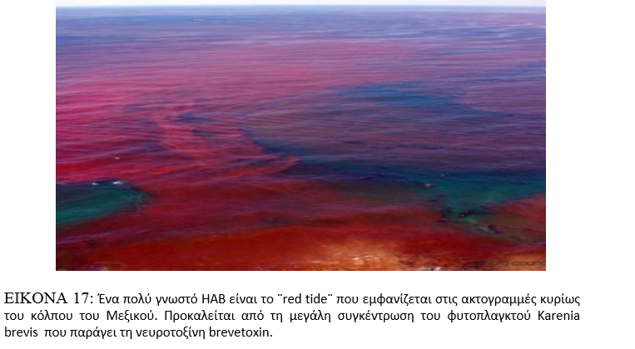

Slide 19
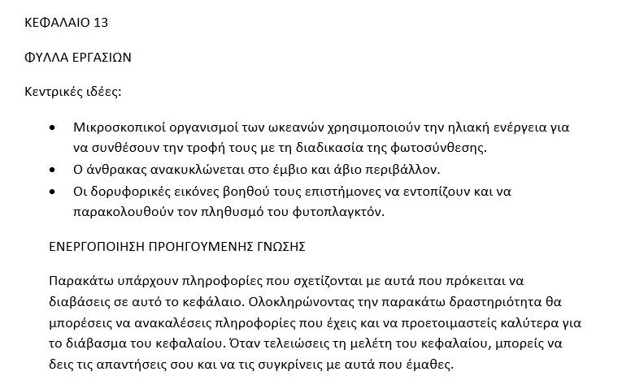

Slide 20
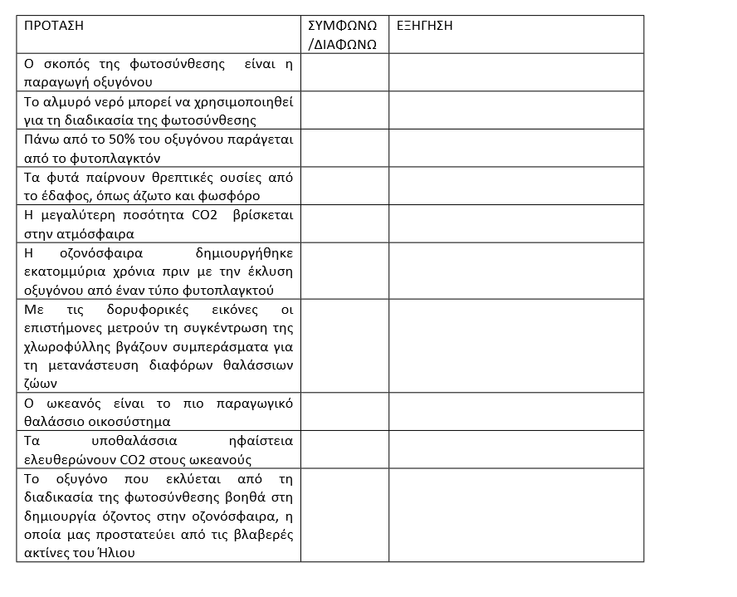

Slide 21
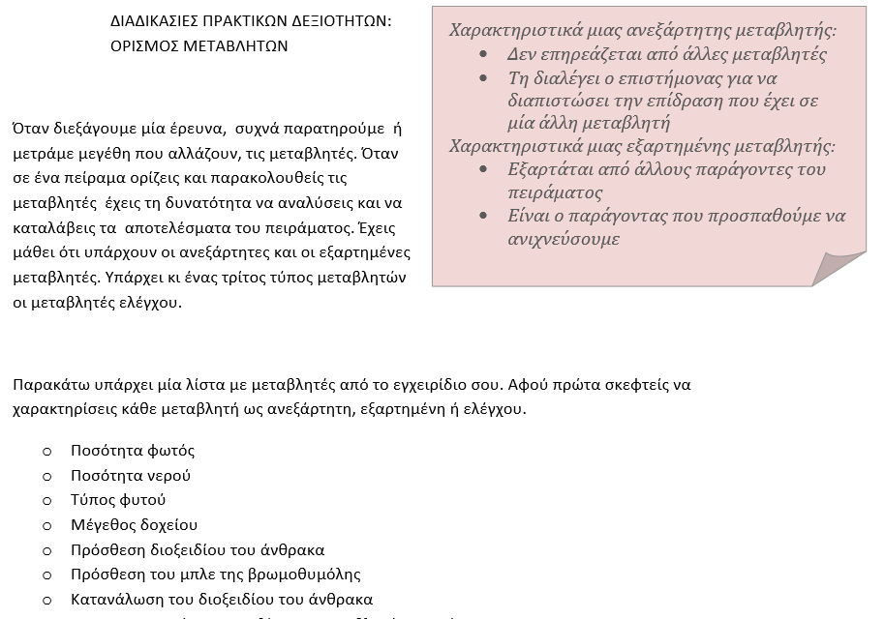

Slide 22
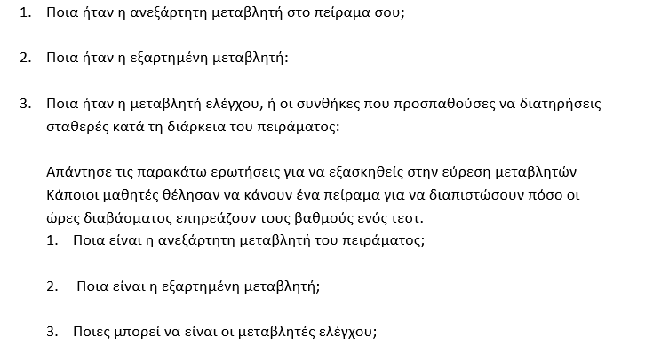

Slide 23
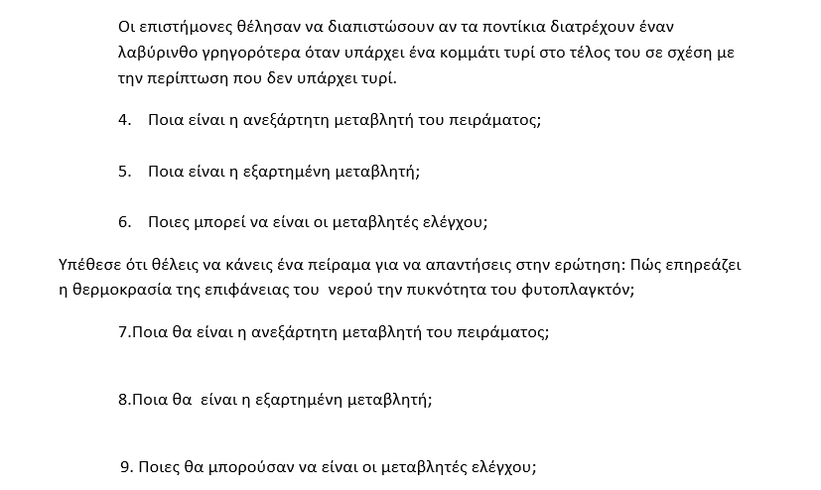

Slide 24
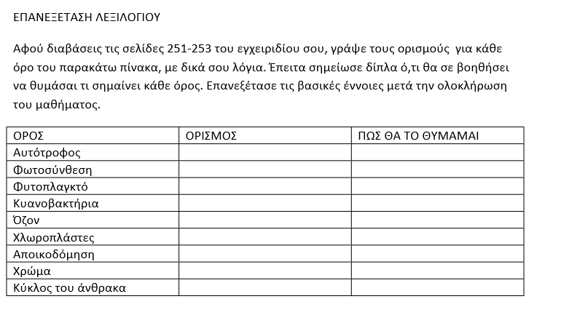

Slide 26
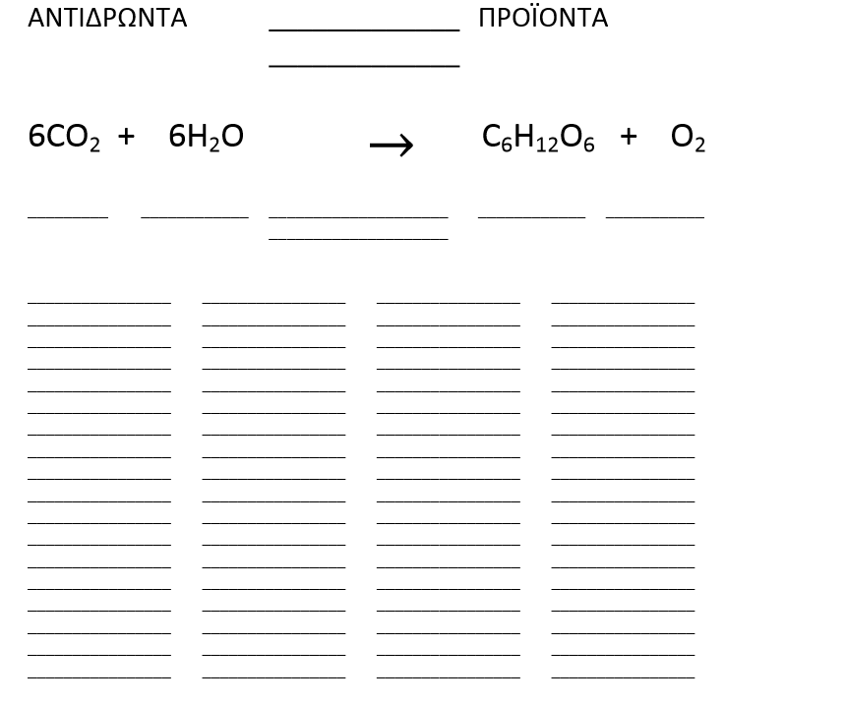

Slide 27
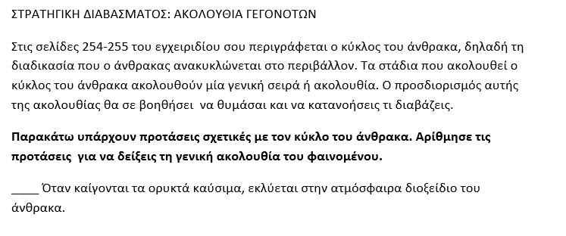
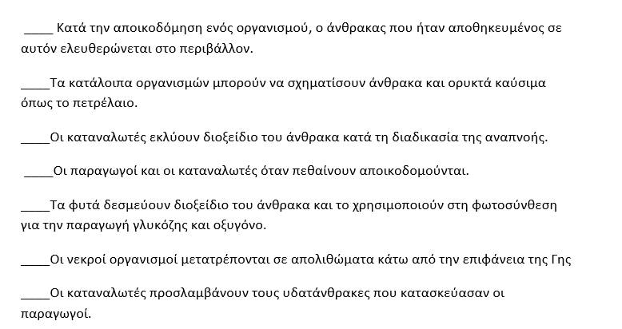

Slide 28
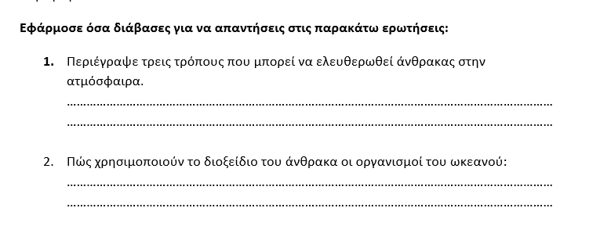

Slide 30
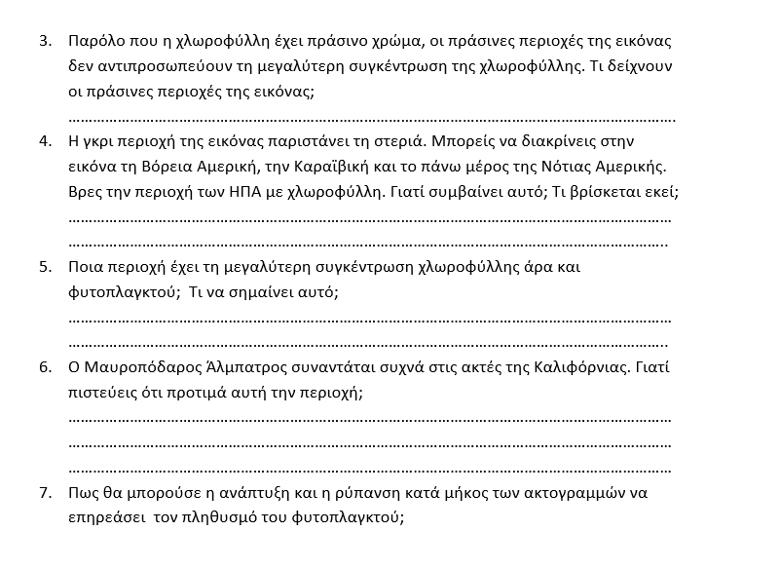

Slide 31
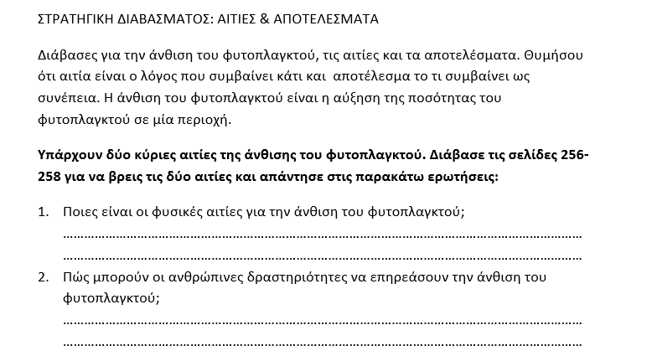

Slide 32
